Slide 1

Создание Антанты
ученица 10-Б класса
Жилавская Екатерина

Slide 2
План
Антанта
Начало создания Антанты
Политические изменения
Антанта во время Первой мировой войны
Участие Антанты в Первой мировой войне

Slide 3
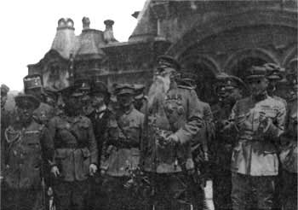
Антанта
Антанта (фр. еntente - согласие, начало выражения фр. Entente cordiale - сердечное соглашение) - военно-политическая группировка, основными членами которого были Великобритания, Франция и Россия.
Notes:
Антанта доминировала в международных отношениях первых десятилетий ХХ века. Возникла в ответ на создание 1882 и рост 1891 Тройственного союза Германии, Австро-Венгрии и Италии.

Slide 4
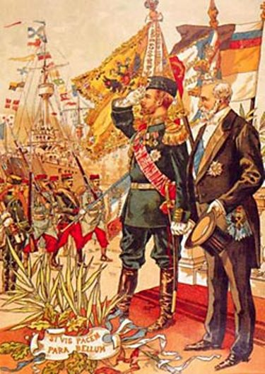
Начало создания Антанты
Ведет начало от франко-русского союза 1891-1893гг., оформилась как глобальная коалиция после вступления в союз Великобритании, которая 8 апреля 1904г. урегулировала разногласия с Францией в Африке и 31 августа 1907г. - с Российской империей в Азии (Конвенция о разделе сфер влияния в Иране , Афганистане, Тибете).

Slide 5
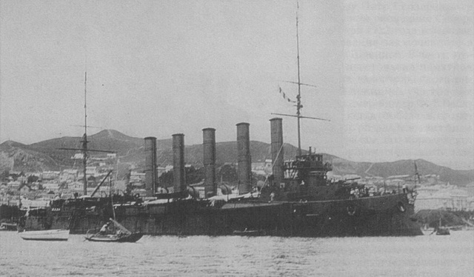
Политические изменения
Колониальная экспансия и вооружение Германии, ее стремление покончить с господством Англии на морях побудили Лондон отойти от прежней политики «блестящей изоляции», вступить в союзнические взаимоотношения с континентальными государствами, сохраняя ведущую роль в мировых международных отношениях.

Slide 6
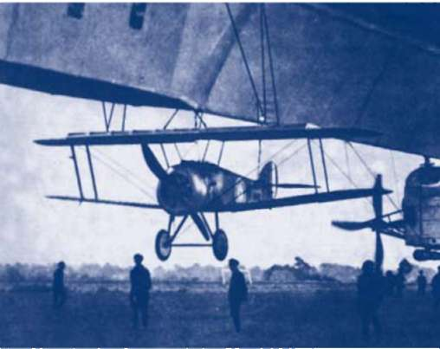
Антанта во время Первой мировой войны
1911 Антанта стала военным союзом и основой сил союзников во время Первой мировой войны.

Slide 7
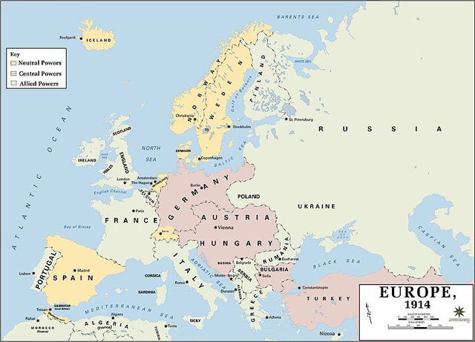
Участие Антанты в Первой мировой войне
В годы войны блок Англии, Франции и России поддержало 25 государств, в том числе США, Япония, Румыния, Китай, Греция, Португалия и другие. США которые не желая растворяться в Антанте провозгласили себя «ассоциированной страной» группировки. Антанта выиграла Первую мировую войну и закрепила свой успех дипломатично на Парижской мирной конференции создав так называемую Версальскую систему международных отношений.
Notes:
В ходе войны к Антанте присоединились еще 22 государства, в том числе США, Китай, Румыния, Япония, даже Италия, которая до 1915 г. входила в Тройственный союз. После большевистского переворота в октябре 1917 г. Россия вышла из Антанты. Враждебное отношение к большевистскому режиму привело интервенцию стран Антанты в Россию, военной помощи белогвардейским войскам (1918-1920 г.). Одержав победу над Четвертным союзом, представители стран Антанты в январе 1919 г. собрались в Париже на конференцию для выработки условий мирного договора, который был подписан 28.06.1919 г.

